Slide 1
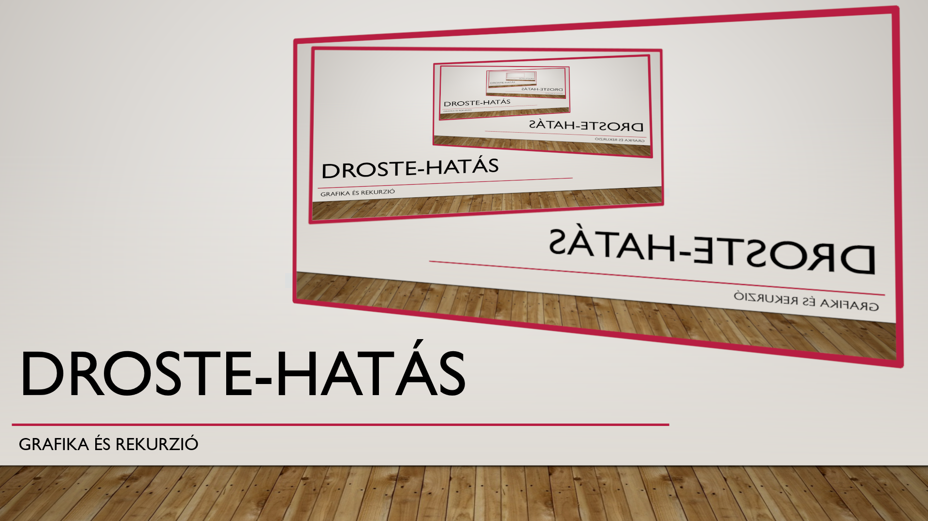

Slide 2
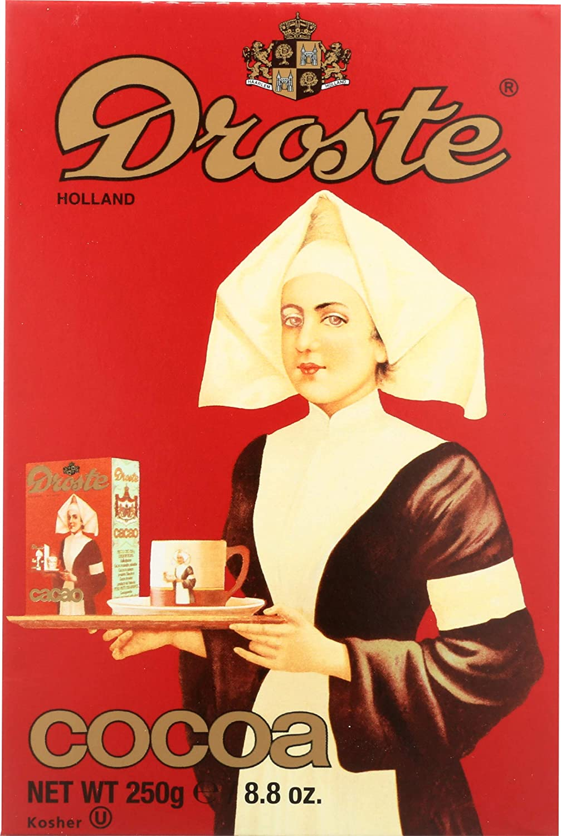
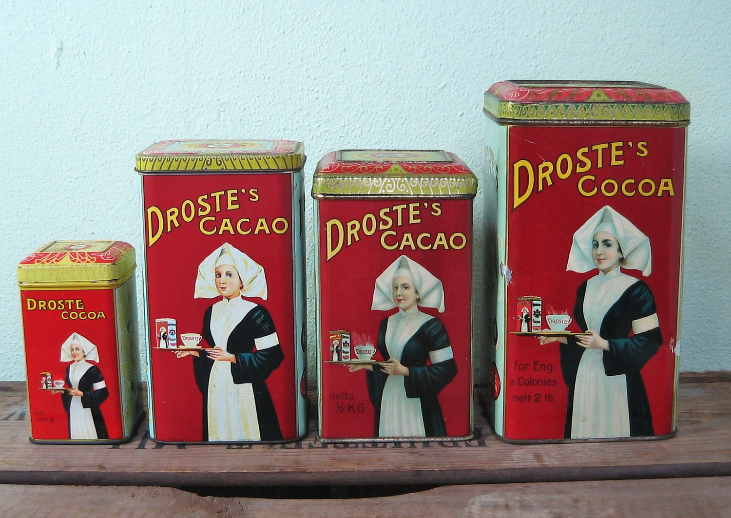
Grafika és kakaó por?
A Droste-effektus egy holland kakaó porról kapta a nevét, melynek reklámképét 1904-ben Jan Misset tervezte meg.
Olyan megjelenítési formát jelöl, mikor egy kép rekurzívan szerepel saját magában egy hozzá hasonló kép helyén, így egy elméletben végtelen láncot képezve.

Slide 3
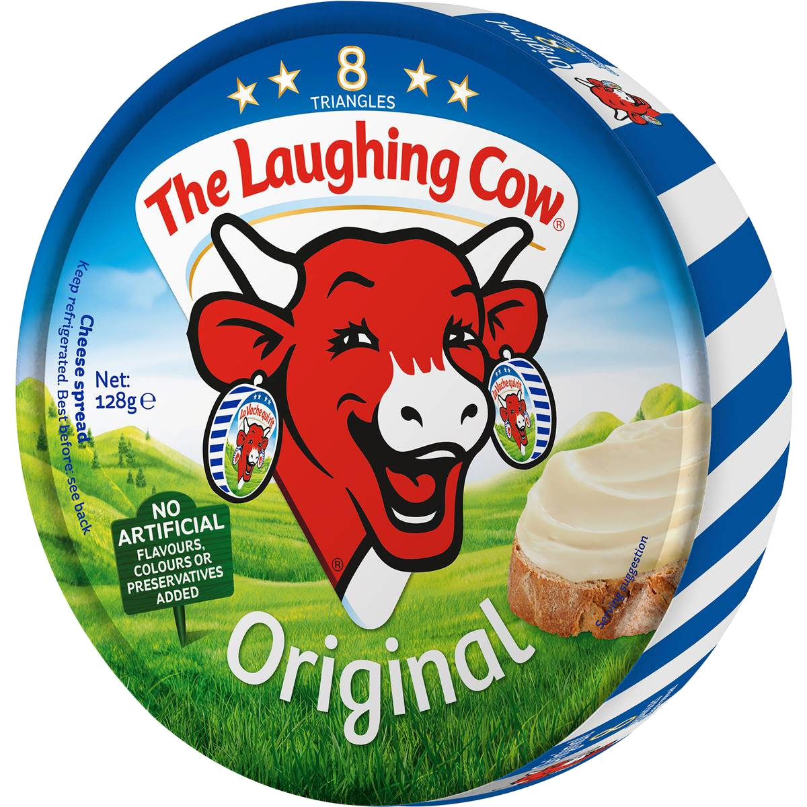
Miért nevet a nevető tehén
A „La vache qui rit” francia, olvasztott sajt márka 1921-ben bukkant fel.
Az első logót az alapító, Léon Bel rajzolta. Ekkor még nem nevetett, nem volt piros és nem hordott fülbevalót.
1924-ben Benjamin Rabier illusztrátor alakította tovább a rajzot, de a két fülbevalót csak 1976 óta hordja a nevető tehén.

Slide 4
Droste-hatás és gyakorlat

Slide 5
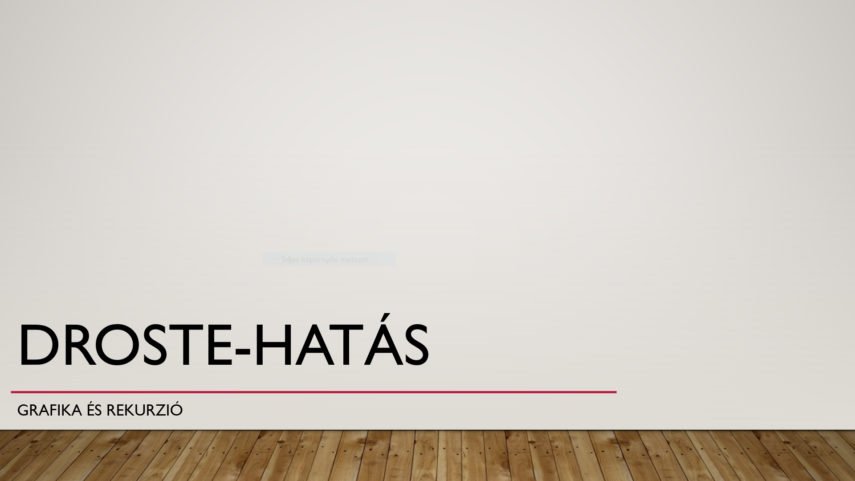
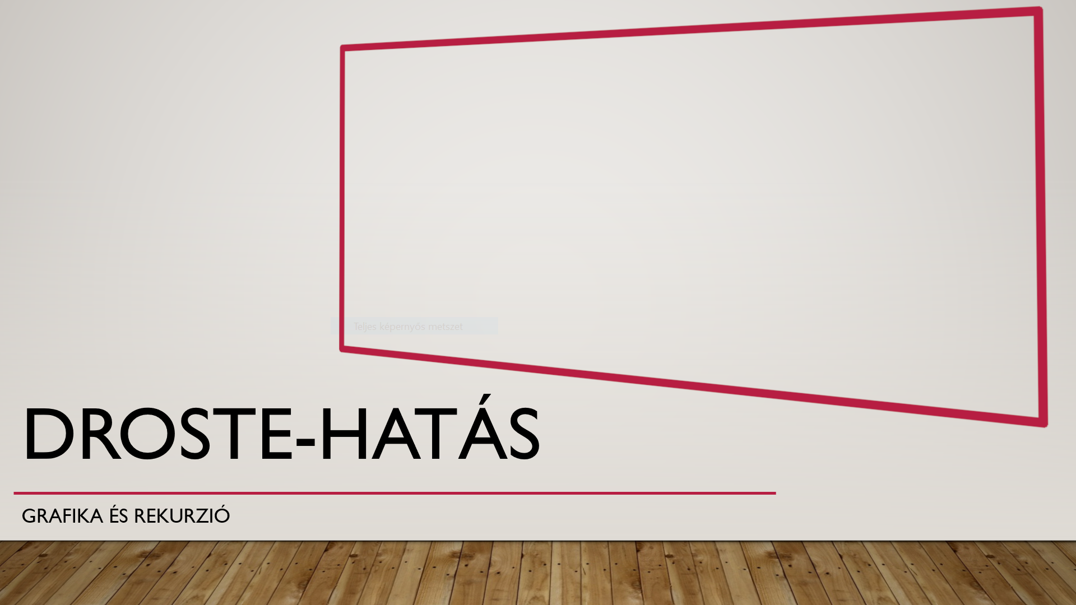
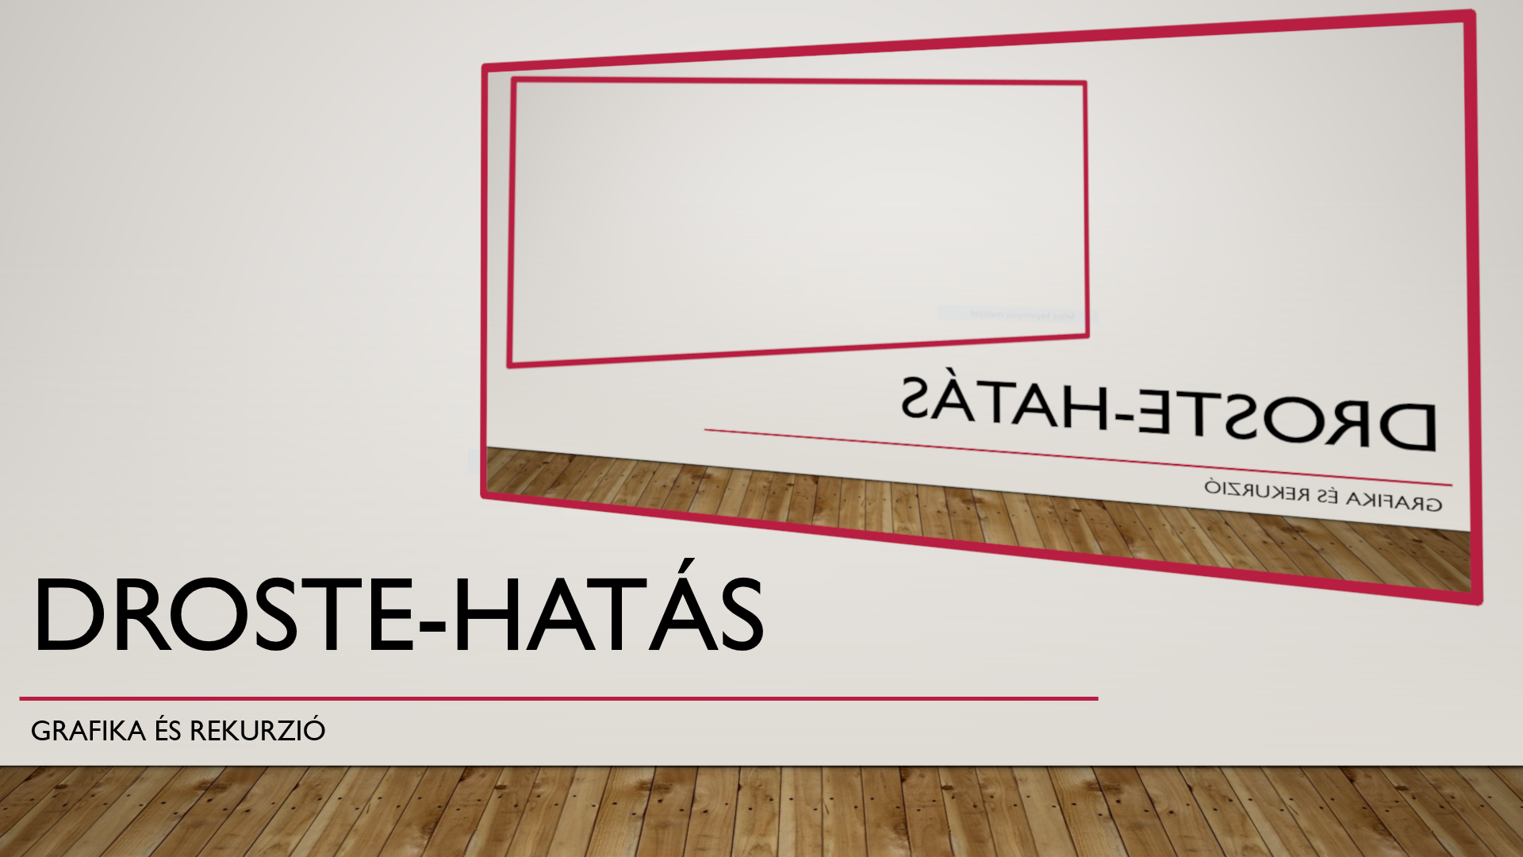
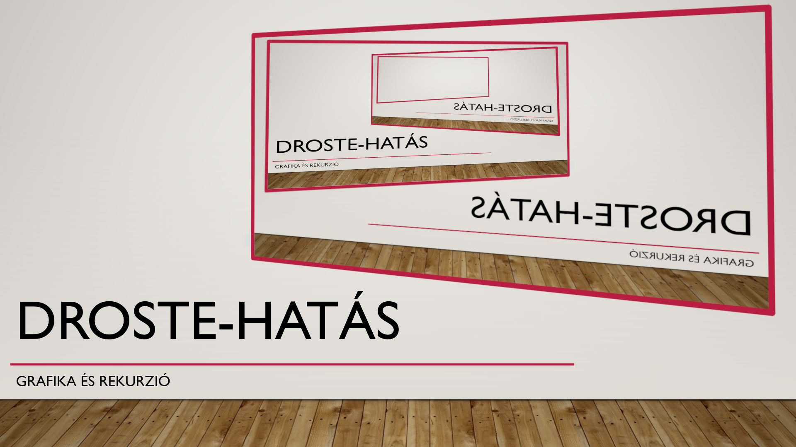
Hogy készül?
A kiindulási kép
Az ismétlődés helye
Tükrözés és perspektíva
A lépések ismétlése

